Slide 1
Синдромы патологии системы крови
ИвГМА
Кафедра пропедевтики внутренних болезней
К м н Абрашкина Е.Д.
2020г
Notes:
1

Slide 2
Синдром анемии-
клинико-гематологический синдром, характеризующийся снижением числа эритроцитов и/или уровня гемоглобина при нормальном объеме крови.
Диагностические критерии:
у мужчин уровень Нв <130г/л, эр.<4,0*10 т/л;
у женщин уровень Нв <120г/л, эр.<3,5*10 т/л
Об анемии свидетельствует также снижение Нt < 33%
Notes:
2

Slide 3
Причины анемии:
Кровопотеря острая и хроническая
Нарушение продукции эритроцитов
Повышенное разрушение эритроцитов
Сочетание причин
Notes:
3

Slide 4
Показатели красной крови могут меняться в зависимости от увеличения или снижения объема циркулирующей крови (ОЦК);
при дегидратации (ожоги, полиурия)- показатели Нв и эр. могут быть повышенными или нормальными даже при снижении абсолютного числа эр.(увеличение концентрации – Нt высокий).
при увеличении объема плазмы (беременность, олигурия при почечной или сердечной недостаточности) - показатели Нв и эр. могут быть сниженными д аже при нормальном абсолютном содержании(снижение концентрации вследствие разведения, Нt низкий)
Notes:
4

Slide 5
Классификация анемии по реактивности эритропоэза (кинетическая классификация- учет ретикулоцитов)
I. Анемии, связанные с нарушением продукции эритроцитов:
дефицит железа
анемия хронических заболеваний
анемии, связанные со снижением продукции эритропоэтинов
апластическая анемия
В 12 дефицитная анемия
фолиеводефицитная анемия
II. Анемии, связанные в повышенным разрушением эритроцитов - гемолитические
Notes:
5

Slide 6
Деление анемий, основанное на морфологическом принципе
(ориентировочная оценка причины)
Макроцитарные (МСV ≥95фл)
Нормоцитарные (МСV 80-94 фл)
Микроцитарные (МСV <80 фл)
Деление по содержанию гемоглобина (ориентировочная оценка причины):
Гипохромные (МСН< 27пг, ЦП < 0,86)
Нормохромная (МСН 27-33 пг, ЦП 0,86-1,05)
Гиперхромная (МСН ≥ 34пг, ЦП > 1,05)
Notes:
6

Slide 7
Деление анемий по типу кроветворения
В зависимости от характера кроветворения анемии делят на две группы:
1. С нормобластическим типом кроветворения, для которого характерна последовательность дифференцировки элементов эритроцитарного ряда, включающая следующие этапы: эритробласт – пронормоцит – базофильный нормоцит – полихроматофильный нормоцит – оксифильный нормоцит- ретикулоцит – эритроцит;
2. С мегалобластическим типом кроветворения, включающим следующие этапы дифференцировки: промегалобласт – базофильный мегалобласт – полихроматофильный мегалобласт – оксифильный мегалобласт – мегалоцит.

Slide 8
Анемия, связанная с дефицитом железа (90% анемий)
Потеря железа (хрон. кровопотеря)
Алиментарная недостаточность
Нарушение усвоения железа (ахлоргидрия)
Повышенное потребление железа (беременность, лактация)
Железодефицитная анемия проявляется 2 синдромами:
анемическим и сидеропеническим
Notes:
8

Slide 9
Картина периферической крови при железодефицитной анемии
Микроцитарная гипохромная анемия
Цветной показатель менее 0,85,
МСV < 80 фл MCH<27пг
Анизоцитоз, пойкилоцитоз
Снижение сывороточного железа
Увеличение общей железосвязывающей способности сыворотки
Снижение насыщения трансферрина железом
Снижение ферритина крови
Notes:
9

Slide 10
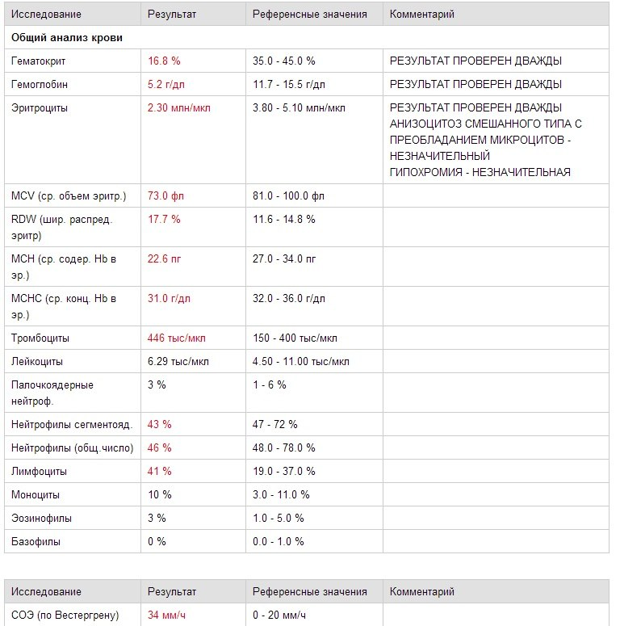

Slide 11
Анемия, связанная с дефицитом В12 и/или фолиевой кислоты (нарушение синтеза ДНК) синонимы: болезнь Аддисона- Бирмера, мегалобластная, пернициозная анемия:
снижение поступления с пищей (вегетарианство)
отсутствие внутреннего фактора Кастла (гастрит аутоиммунный, резекция желудка)
заболевание подвздошной кишки и мальабсорбция
В 12 –дефицитная анемия проявляется 2 синдромами:
анемическим и синдромом дефицита В12
Notes:
11

Slide 12
Сидеропенический синдром
(дополнительный аргумент в пользу железодефицитной анемии)
Поражение кожи, придатков кожи, слизистых: бледность с алебастровым или зеленоватым оттенком, сухость и истонченность кожи, ангулярный стоматит, глоссит с атрофией слизистой, жжение языка, извращение вкуса, патосмия, ломкость и слоистость ногтей, койлонихии, поперечная исчерченность, выпадение волос;
Атрофия слизистой желудка (боли в эпигастральной области, дисфагия )
Нарушение продукции миоглобина – мышечная слабость (дисфагия, дизурия, неудержание мочи)

Slide 13
Лечение железодефицитной анемии
Препаратами железа в адекватной дозе перорально.
Контроль лечения – на 7-10 день – повышение ретикулоцитов крови (ретикулоцитоз- эффект стимуляции эритропоэза)
Чрезмерное накопление железа ( лечение препаратами железа при отсутствии его дефицита) приводит к гемохроматозу –повреждение клеток печени и поджелудочной железы.
Notes:
13

Slide 14
Картина периферической крови при В12,- фолиеводефицитной анемии
Макроцитарная гиперхромная анемия
Увеличение цветового показателя более 1,05
МСV > 94 фл MCH>33пг
Анизоцитоз, пойкилоцитоз
Кольца Кебота, тельца Жолли (остатки ядер в эр.)
Лейкопения, нейтропения, гиперсегментация нейтрофилов, тромбоцитопения (подавление метотической активности), мегалобластное кроветворение в костном мозге (обнаруживается при его пункции)
Усиление гемолиза макроцитов
Содержание вит. В12 и фолиевой кислоты в крови снижено
Антитела к внутреннему фактору Кастла
Notes:
14

Slide 15
Пример клинического анализа крови при В12-дефицитной (гиперхромной) анемии (в скобках указаны нормальные значения):
Эритроциты (4-5·1012/л) - 1,3·10¹²/л; МСV 100 фл, MCH 39 пг
Гемоглобин (120-150 г/л) - 60 г/л;
Цветовой показатель (0,9-1,1) - 1,4;
Тромбоциты (180-320·109/л) - 100·10⁹/л;
Ретикулоциты (0,2-1,4%) - 0,1%;
Лейкоциты (4-8·109/л) - 3,5·10⁹/л;
базофилы (0-1%) - 0;
эозинофилы (1-2%) - 4;
юные - 0;
палочкоядерные (3-6%) - 2;
сегментоядерные (51-67%) - 41;
лимфоциты (23-42%) - 50;
моноциты (4-8%) - 3.
СОЭ - 30 мм/ч.
Тельца Жолли, кольца Кебота.

Slide 16
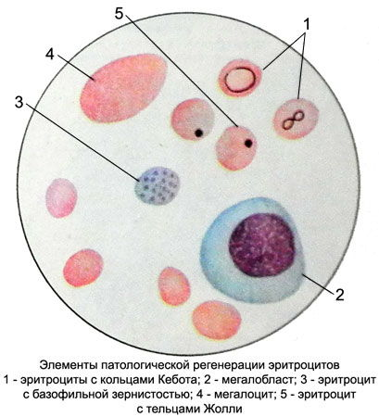

Slide 17
Синдром дефицита В12
(аргумент в пользу В12 деф. анемии)
-Поражение нервной системы: парестезии, нарушение вибрационной чувствительности, атаксическая походка.
-Глоссит (лакиррованный малиновый язык),
-Ангулярный хейлит (трещины в углах рта)
-Бледность и желтушность кожи и склер (внутрикостно-мозговой гемолиз)
-Ахилические поносы
-Снижение массы тела

Slide 18
Лечение В 12 или фолиеводефицитной анемии
                Вит.В 12 (цианкобаламин) в/м
                Фолиевая кислота перорально
Контроль лечения – ретикулоцитарный криз на 5-8 сутки
Notes:
18

Slide 19
Постгеморрагическая анемия
Под острой постгеморрагической анемией понимают анемию, развивающуюся в результате быстрой потери значительного количества крови из крупного сосуда.
Основные причины: внешние травмы, сопровождающиеся повреждением кровеносных сосудов; желудочно-кишечные кровотечения (язвенная болезнь, полипы, язвенный колит, распадающаяся раковая опухоль и др.); маточные (послеродовые, климактерические); легочные (туберкулез, рак); массивные носовые; почечные; потеря крови при геморрагических диатезах (гемофилия, болезнь Верльгофа).

Slide 20
Анемия при хронической кровопотери (железодефицитная)
Анемия может развиваться и при часто повторяющихся, но менее массивных кровопотерях. В этом случае механизм формирования анемии, помимо кровопотери как таковой, включает в себя истощение запасов железа, черты железодефицитной анемии. В связи с этим термин «хроническая постгеморрагическая анемия», по мнению многих гематологов, не корректен. Такие анемии относят к железодефицитным.

Slide 21
Острая постгеморрагическая анемия
Диагностика острой постгеморрагической анемии основывается на:
констатации кровотечения,
клинических проявлений острой сосудистой недостаточности в виде коллапса,
клинических признаков гипоксии,
лабораторных показателях.

Slide 22
Констатация кровотечения
Внешние (наружные) кровотечения вследствие повреждения кровеносных сосудов (артериальные, венозные, капиллярные)
Внутренние кровотечения: гематомезис, мелена, носовое кровотечение, кровохарканье, неизмененная кровь в каловых массах, метро- и меноррагии и т.д.
Кровотечения в полость живота, в плевральную полость, околопочечную клетчатку и т.д. (признаки снижения ОЦК, коллапса)

Slide 23
Проявления сосудистой недостаточности (коллапс)
При осмотре кожа и слизистые оболочки бледные, покрыты холодным липким потом. Конечности холодные, температура тела снижена. Пульс частый, нитевидный. Артериальное давление резко снижено.

Slide 24
Проявления гипоксии
Больные при острой кровопотере жалуются на резкую общую слабость, головокружение, шум в ушах, сердцебиение, сухость во рту, потемнение (туман, пелена) в глазах

Slide 25
Проявление гипоксии
Больные обездвижены, сонливы, контуры предметов расплывчаты, иногда развивается полный амавроз (отсутствие зрения).
Внешних проявлений кровотечения в первые сутки может и не быть. Показатели гемоглобина, эритроцитов в первые часы (до суток) могут оставаться нормальными. Связано это со стадийно наступающими компенсаторными процессами в организме больного.

Slide 26
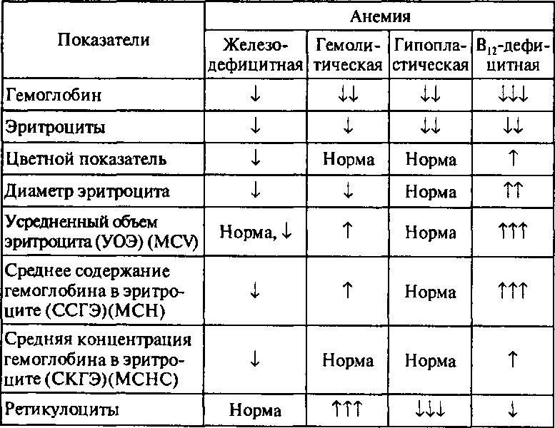

Slide 27
Анемия хронических воспалительных, инфекционных или злокачественных заболеваний
2-я по частоте после железодефицитных развивается при инфекционных заболеваниях, при которых провоспалительные цитокины стимулируют синтез гепцидина(гормон белковой природы, образующийся в печени), который подавляет синтез ферропортина (белка, который переводит железо в плазму), поэтому железо накапливается в макрофагах.
Анемия умеренно выраженная. Носит нормоцитарный, нормохромный характер. Уровень Ферритина нормальный или повышен. Железом лечить нельзя.

Slide 28
Геморрагический синдром
(геморрагический диатез)-
патологическая кровоточивость, характеризующаяся внутренними и наружными кровотечениями, кровоизлияниями
Механизмы нарушения гемостаза:
1. Нарушение тромбоцитарного звена- тромбоцитопении, тромбоцитопатии
2. Изменение сосудистой проницаемости, сниженной резистентностью сосудистой стенки
3. Изменение свертывающей системы (коагуляционного гемостаза)
Notes:
28

Slide 29
Нарушение тромбоцитарного звена- тромбоцитопении, тромбоцитопатии
Количество тромбоцитов менее 150*10г/л
Недостаток выработки тромбоцитов в костном мозге
2. Разрушение в сосудах и селезенке, повышенное потребление
3. Разведение (гемотрансфузии)
Заболевания наследственные и приобретенные (лекарственные, токсические, опухоли и т.д.), неизвестной причины.
Пример: Идиопатическая тромбоцитопеническая пурпура (болезнь Верльгофа)
Notes:
29

Slide 30
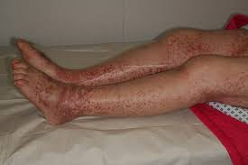
Клинические проявления тромбоцитопенической пурпуры: петехии, экхимозы (сливная петехиальная сыпь)

Slide 31
Клинические проявления тромбоцитопенической пурпуры:
носовые кровотечения рецидивирующие,
гиперменоррея,
кровоточащие десны при чистке зубов,
геморрагии на слизистой щек и языка,
ретинальные кровоизлияния
Notes:
31

Slide 32
Лабораторная диагностика тромбоцитопении и тромбоцитопатии
1.Количество тромбоцитов менее 150 г/л (при тромбоцитопатии нормальное или незначительное снижение количества тромбоцитов)
2. Тест на длительность кровотечения
(норма – не более 4 мин. По Дуке)
При патологии сосудистой стенки или тромбоцитов это время резко увеличивается
3. Снижение ретракции кровяного сгустка (недостаток ретрактозима, вырабатываемого тромбоцитами)
4. Время свертывания нормальное (со 2 до 5 мин. по Сухареву)
Notes:
32

Slide 33
Изменение сосудистой проницаемости
(геморрагический васкулит - болезнь Шенлейн-Геноха, заболевание с образование комплекса АГ-АТ)
В основе – поражение сосудистой стенки.
Петехии, пурпура.
Повышение температуры, поражение суставов, сосудов брюшной полости с болями и кровотечениями, развитие гломерулонефрита.
Notes:
33

Slide 34
Лабораторная диагностика геморрагического васкулита
В анализе крови признаки воспаления –
1. лейкоцитоз небольшой, увеличение СОЭ, сдвиг лейкоцитарной формулы влево.
2. количество тромбоцитов нормальное или несколько увеличено,
3. склонность к гиперкоагуляции, м.б. увеличено количество фибриногена
В основе – поражение сосудистой стенки. Лечит ревматолог.
Notes:
34

Slide 35
Вазопатии – поражение сосудистой стенки врожденное или приобретенное (ангиодисплазии), неполноценность соединительной ткани
(синдром Элерса-Данлоса, синдром Марфана, телеангиоэктазии (болезнь Рандю-Ослера), гемангиомы
Кровотечения из десен, желудочно-кишечного тракта, слизистые носа
Возникновение синяков на коже
Лабораторная диагностика
Показатели коагуляционно-плазменного звена не нарушены
Редко – увеличение длительности кровотечения
Notes:
35

Slide 36
Геморрагический синдром, обусловленный коагулопатией
Врожденные с дефицитом разных факторов
(гемофилии, болезнь Виллебранда)
Приобретенные коагулопатии:
Дефицит витамина К (применение антикоагулянтов, нарушение образование вит. К в тонком кишечнике(антибиотики)
Нарушение белковообразовательной функции печени (при циррозе)
Notes:
36

Slide 37
Клинические проявления и лабораторная диагностика
Кровотечения носовые, желудочно-кишечные, меноррагия, гематомы подкожные
Лабораторная диагностика
Исследование коагуляционно-плазменного звена:
время свертывания крови, МНО, АЧТВ, тромбиновое время м.б. увеличены,
уровень фибриногена м.б. снижен
Notes:
37

Slide 38
Тромбофилии
Тромбофилии (или повышенная склонность к тромбозам) - наследственные или приобретенные состояния, характеризующиеся чрезмерной склонностью организма к тромбообразованию в кровеносных сосудах. Тромбообразование – процесс формирования сгустков крови в местах повреждения сосудистой стенки с целью остановки гемостаза и обеспечения сохранности сосудистой системы. Тромбообразование является нормальным по своей сути процессом, который препятствует избыточному истечению крови в местах повреждений сосудистой стенки. Однако в том случае, если тромботический процесс становится избыточным или является самостоятельной причиной повреждения сосудистых формирований, он представляет собой патологический тромбоз. Тромбоз – патология, вызванная аномальным формированием тромба в кровеносных сосудах .

Slide 39
Тромбофилии
D-димер — это продукт распада фибрина, небольшой фрагмент белка, присутствующий в крови после разрушения тромба (процесс фибринолиза).
Для диагностики тромбоза можно определить концентрацию D-димеров в крови — тест на D-димеры. Отрицательный результат практически исключает тромбоз, положительный результат может быть вызван как тромбозом, так и другими возможными причинами. Главная польза теста — исключение тромбоэмболии. Тест используется также в диагностике ДВС- синдрома.

Slide 40
Нейтропения, агранулоцитоз
Снижение количества лейкоцитов в крови чаще всего за счет нейтрофилов (нейтропения, или гранулоцитопения):
количество нейтрофилов менее 2,0-2,5*10⁹ /л
Чем более выражена нейтропения, тем более тяжелыми инфекционные осложнения.
Менее 0,1*10⁹ /л нейтрофилов - агранулоцитоз

Slide 41
Нейтропении
Врожденные
Приобретенные
- с неясной этиологией (идиопатические)
вторичные к другим системным заболеваниям
как следствие воздействия химических соединений (лекарственные и химические препараты-анальгин, бисептол, антибиотики,мерказолил и т.д., химиотерапия при онкозаболеваниях)

Slide 42
Причины агранулоцитоза
Агранулоцитоз миелотоксический
Угнетающее действие химиопрепаратов на пролиферацию гранулоцитарных клеток
костного мозга
Агранулоцитоз иммунный (гаптеновый)
Появление в крови антител, действие которых направлено против лейкоцитов периферической крови

Slide 43
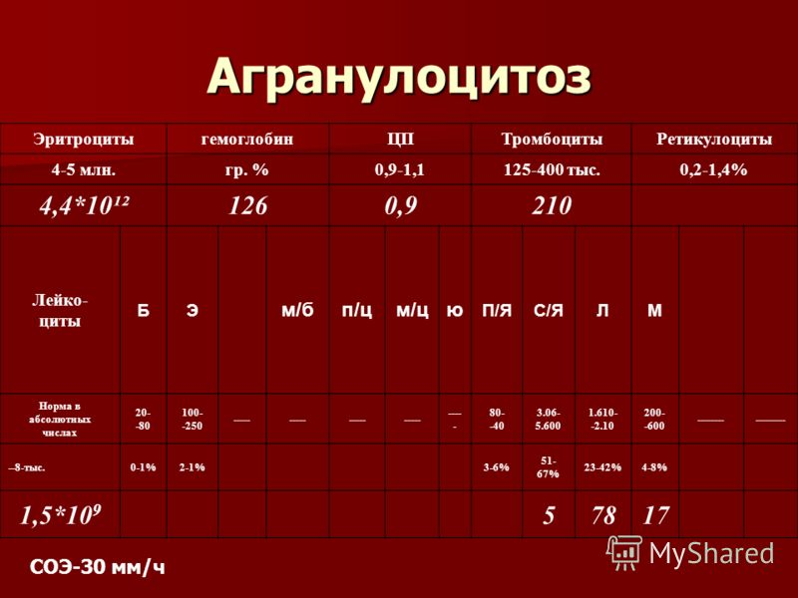
Пример общего анализа крови

Slide 44
Гемобластозы - заболевания клональной природы. В основе – мутация генетичекого аппарата, образование опухолевого клона малодифференцированных и функционально неактивных клеток, вытесняющего другие ростки кроветворения
Лейкозы (лейкемии)- первичное поражение костного мозга. Представлены в основном миелопролиферативным и лимфопролиферативным синдромами
Лимфомы – опухолевый рост вне костного мозга (лимфоидная ткань, различные органы)
Notes:
44

Slide 45
Миелопролиферативный синдром- проявления опухоли миелоидного ростка кроветворения
Острый лейкоз – бесконтрольная пролиферация миелобластов, монобластов.
В анализе периферической крови и костном мозге - большое количество бластных клеток, замещающих нормальное кроветворение.
Разрыв (провал) между бластными клетками и зрелыми элементами
Хронический миелолейкоз – высокий лейкоцитоз с нейтрофилезом и сдвигом в лейкоцитарной формуле до миелоцитов и промиелоцитов, вытесняющих другие ростки.
Notes:
45

Slide 46
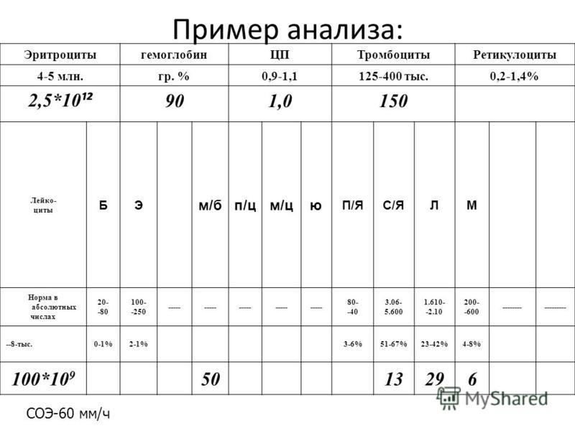
Миелопролиферативный синдром- проявления опухоли миолоидного ростка кроветворения (острый миел. лейкоз)
Лабораторная диагностика
Notes:
46

Slide 47
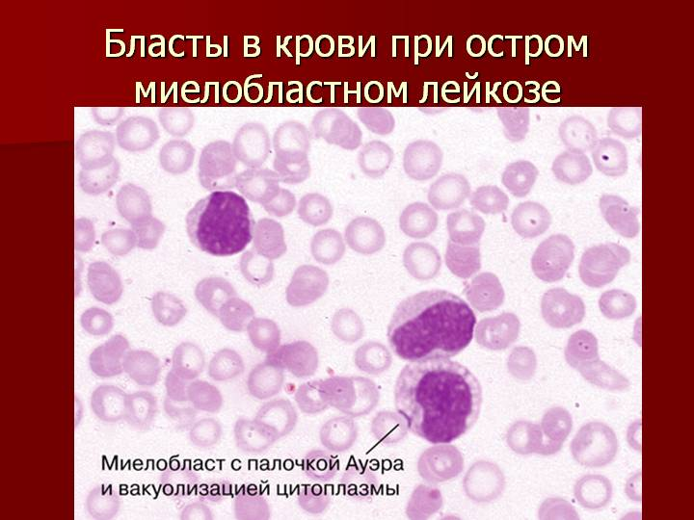

Slide 48
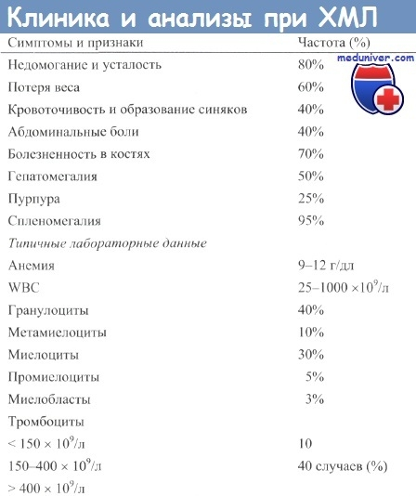
Миелопролиферативный синдром- проявления опухоли миолоидного ростка кроветворения (хрон. миелолейкоз)
Лабораторная диагностика
Notes:
48

Slide 49
Миелопролиферативный синдром
Слабость (энерг. голодание, гипогликемия), недомогание, лихорадка, симптомы анемии (повыш. расход железа, вытеснение эр. ростка), ангина, язвы на слизистой рта, геморрагический синдром (при остром лейкозе)
Слабость, утомляемость, лихорадка, тяжесть в правом и левом подреберьях (гепато и спленомегалия) (при хроническом миелолейкозе)
Notes:
49

Slide 50
Лимфопролиферативный синдром
При остром лейкозе – клон бластных недифференцированных клеток. Клиника похожа на клинику острого миелобластного лейкоза.
При хроническом лейкозе-опухоли из преимущественно зрелых лимфоцитов.
Начало часто бессимптомное
Прогрессирование - слабость, утомляемость,
Увеличение лимфоузлов, их конгломераты
Анализ крови: выраженный лейкоцитоз за счет лимфоцитов, меньше пролимфоцитов, лимфобластов. Полуразрушенные ядра лимфоцитов-тени Боткина-Гумпрехта
Notes:
50

Slide 51
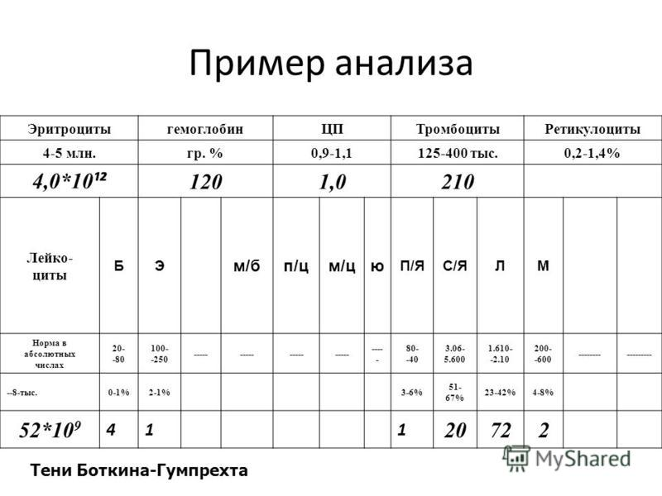

Slide 52
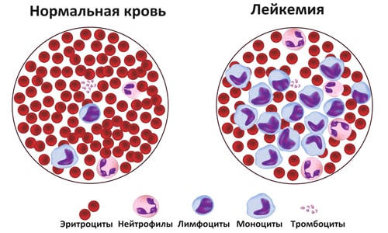
Лабораторная диагностика
Картина крови при лимфопролиферативном синдроме
Notes:
52

Slide 53
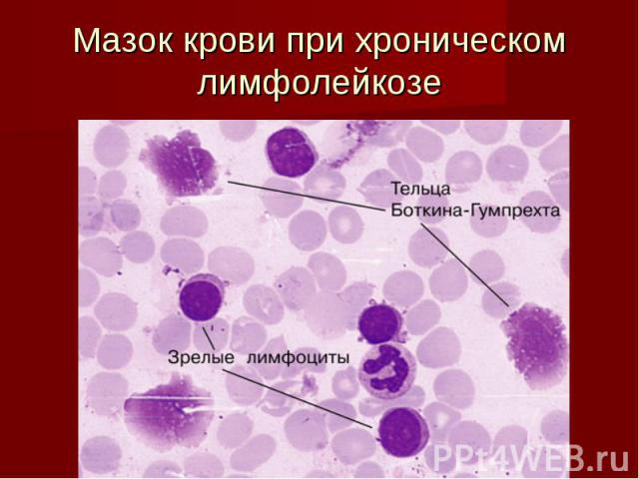

Slide 54
Лимфома— группа гематологических заболеваний лимфатической ткани, характеризующихся увеличением лимфатических узлов и/или поражением различных внутренних органов, в которых происходит бесконтрольное накопление «опухолевых» лимфоцитов. Первые симптомы лимфом — увеличение размеров лимфатических узлов разных групп (шейных, подмышечных или паховых).
Для лимфом характерно наличие первичного опухолевого очага, подобно со́лидным опухолям (латин. solid-твёрдый). Лимфомы способны не только к метастазированию(как со́лидные опухоли), но и к диссеминации по всему организму одновременно с формированием состояния, напоминающего лимфоидный лейкоз.

Slide 55
Лимфома-опухолевое поражение лимфатической системы
Болезнь Ходжкина (лимфогрануломатоз)
Неходжкинская лимфома

Slide 56
Клинические признаки лимфомы Ходжкина (лимфогрануломатоз) 1 сл.
У 90% больных отмечается поражение лимфатических узлов на шее (шейных и надключичных). В типичных случаях пораженные лимфатические узлы безболезненны, плотно-эластичны по консистенции, их увеличение может регистрироваться долгое время.
Шейная лимфаденопатия - явление довольно частое в детском возрасте, она сопровождает многие воспалительные процессы носо- и ротоглотки, но, как правило, при воспалительных процессах чаще вовлекаются верхне-шейные и подчелюстные лимфатические узлы.
Поражение нижне-шейных и особенно надключичных лимфатических узлов более подозрительно в плане лимфогранулематоза.

Slide 57
Клинические признаки лимфомы Ходжкина (лимфогрануломатоз) 2 сл.
Подмышечные лимфоузлы вовлекаются в процесс приблизительно у 20% больных, паховые - в менее, чем 5% случаев. Примерно у 60% больных (особенно старшего возраста) поражаются медиастинальные лимфатические узлы, иногда с возникновением плеврита. При массивном поражении лимфатических узлов средостения в процесс могут вовлекаться перикард, плевра, грудная стенка, ткань легкого. Поддиафрагмальные лимфатические узлы поражаются реже, и при их вовлечении в процесс особых жалоб больные не предьявляют.

Slide 58
Клинические признаки лимфомы Ходжкина (лимфогрануломатоз) 3 сл.
Общие симптомы:
лихорадка, потеря массы тела на 10% и более за последние 6 месяцев, профузные ночные поты.
Кожный зуд

Slide 59
Параклинические симптомы
Увеличение лимфоузлов, определяемое при пальпации, при УЗИ (в том числе брюшной полости),
при РГ и компьютерной томографии грудной клетки, брюшной полости, забрюшинного пространства и носоглотки.
Выявление клеток Березовского-Штернберга (злокачественных клеток с 2 и более крупными ядрами) в узлах при биопсии (выбирается наиболее увеличенный лимфатический узел) с гистологическим и иммуногистохимическим исследованиями.

Slide 60
Параклинические исследования
Трепанбиопсия костного мозга у больных с распространенными стадиями заболевания и при наличии общих симптомов.
Остеосцинтиграфия (с прицельной рентгенографией выявленных очагов) у больных с "костными" жалобами и у детей с повышенным уровнем щелочной фосфатазы в сыворотке крови.
Сцинтиграфия тела с Ga 67
Гемограмма
Биохимический анализ крови.

